Slide 1

主讲人：许光全
可信计算3.0工程初步

Slide 2
一、可信计算概述
二、可信密码机制
目录
三、信息系统可信
CONTENTS
四、可信计算应用
五、可信计算测评

Slide 3
第三章 信息系统可信

Slide 4
第一讲 可信系统基本原理
第二讲 可信白名单机制
本章目录
实践课1：Cube白名单示例
第三讲 可信访问控制机制
CONTENTS
第四讲 可信与结构化安全
实践课2：央企大赛可信访问控制赛题

Slide 5
实践课1：Cube白名单机制示例

Slide 6

等级保护二级的可信计算
可信验证要求
  所有计算节点都应基于可信根实现开机到操作系统启动，再到应用程序启动的可信验证。
  验证结果形成审计纪录。
应用程序可信验证的常用实现方式
  可信计算保障的执行程序白名单机制
实际项目中，需要对白名单的便捷管理功能

Slide 7
等级保护需要的白名单机制模式
基
准
节
点
管理节点
应
用
节
点
基
准
节
点
应
用
节
点
App
应
用
节
点
App
应用程序
节点
应用
1
节点
应用n
应用节点根据系统部署和应用使用情况选择系统白名单和应用白名单，并将其合成为实际的白名单策略
…
系统
白名单
执行程序扫描
节点策略部署
系统白名单
系统白名单
应用
白名单
系统
白名单
执行程序白名单机制
系统白名单
基准节点保持一个干净的环境，可以产生系统和应用的白名单
系统白名单
管理节点搜集各种基准节点产生的白名单，建立白名单数据库
节点应用
白名单

Slide 8
Cube架构下的白名单机制示例
cube-whitelist示例程序
  提供内核白名单机制，以及白名单库管理、摘要计算和白名单合成功能
  下载地址：https://gitee.com/biparadox/cube-whitelist
cube-whitelist的组成
部件名称 | 类型 | 所在目录 | 功能 | 备注
内核白名单模块（旧） | 内核模块 | os_sec_module | 启动内核白名单机制 | 适用3.10内核版本
内核白名单模块（新） | 内核模块 | os_sec_module_new | 启动内核白名单机制 | 适用5.0内核版本
策略检查模块 | Cube模块 | src/whitelist_check | 计算一个文件的摘要值
策略载入模块 | Cube模块 | src/whitelist_load | 提供白名单载入、合并、搜索功能
策略搜索模块 | Cube模块 | src/whitelist_search | 搜索指定目录中可执行程序生成白名单
白名单服务端 | Cube实例 | Instance/whitelist_base | 加载策略搜索与策略载入模块，提供白名单功能服务
白名单客户端 | Cube实例 | Instance/whitelist_client | 向白名单服务端申请白名单服务

Slide 9
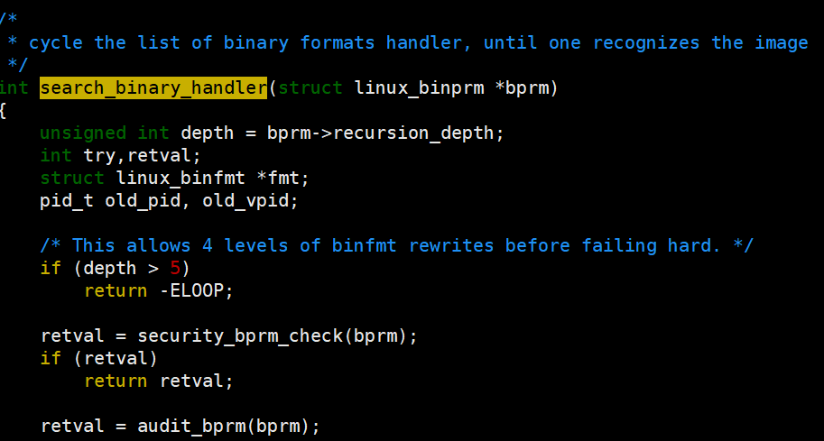
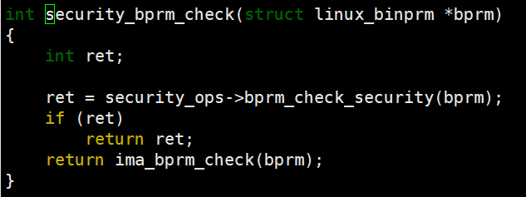
内核白名单机制原理（1）
基于linux内核lsm机制实现
  Linux内核通过bprm_check_security钩子拦截程序执行命令，并进行处理
  钩子的实现方式：嵌入在程序执行系统调用(execve)的代码中(fs_exec.c文件）
    do_execve -> search_binary_handler ->security_bprm_check
    security_bprm_check调用钩子函数（security/security.c)

Slide 10
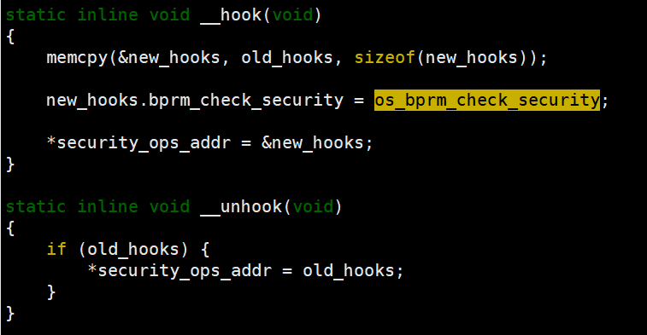
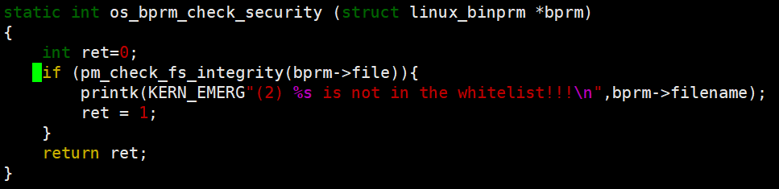
内核白名单机制原理（2）
bprm_check_security为插槽函数结构security_operation的一个元素
  调用该函数时，执行程序头部、命令行参数和环境变量已载入
  系统初始化时，会创建该结构的一个实例security_ops，用于安全代码调用，并为其分配缺省函数
  用户开发的安全模块可以将这个函数替换为自己编写的程序

Slide 11


LSM机制原理与白名单机制的对应
Linux应用程序
Linux
内核
对应os_sec_module模块中的os_bprm_check_security函数
LSM框架
…
LSM内核模块
系统调用机制
…
内核监控点
内核钩子
内核监控逻辑
内核监控点
内核钩子
内核监控逻辑
对应do_execve系统调用函数执行过程中的security_bprm_check函数
对应security_ops对象中的bprm_check_security函数指针

Slide 12
内核白名单机制原理（3）
模块加载时，从/boot/os_safe.d/whitelist文件中载入白名单
  白名单实际为执行程序摘要值的列表
  白名单经过了排序，可以用二分法进行较快速的查找
程序执行时，调用bprm_check_security函数
  bprm_check_security函数从其输入参数bprm中获取执行程序的文件结构，并根据文件结构计算文件摘要值
  在白名单中查找文件摘要值，找到则允许执行，未找到则禁止执行

Slide 13
白名单策略数据结构的初始设计
内核读取的whitelist文件：摘要值的顺序列表
  该文件可以由白名单库中的系统白名单和多个应用白名单组合生成
系统白名单/应用白名单数据结构设计:两种类型
  系统类型（SYSTEM_ENTITY)：描述白名单相关的系统对象
  完整性采集类型（INTEGRITY_COLLECT): 描述系统类型的度量结果
  两种类型都采取层次化结构
    文件集合-软件包-度量层-系统

Slide 14
层次化白名单数据结构的设计思想
文件集合：特定目录下一组需完整性校验的文件
  用来为特定目录下属于特定软件包的文件建立白名单
软件包白名单：由一个或多个文件集合组成
  软件包的保护可能需要跨多个目录
度量层白名单：由同一PCR记录的多个软件包白名单组成
  度量层白名单适合作为完整性报告的报告对象
系统白名单：包括所有度量层白名单,描述整个系统的度量结果

Slide 15
度量数据结构记录项示意图
(SYSTEM_ENTITY,
UNIT_SET)
uuid
(SYSTEM_ENTITY,
SYSTEM)
(SYSTEM_ENTITY,
PACKAGE)
uuid
uuid
\
（SYSTEM_ENTITY,
LAYER）
uuid
PCR索引
…
…
…
文件名
…
….
文件集合uuid
应用软件包uuid
度量层uuid
….
….
….
(INTEGRITE_COLLECT,UNITSET_MEASURE)
uuid
(INTEGRITY_COLLECT,PACKAGE_MEASURE)
unitset_uuid
uuid
(INTEGRITY_COLLECT,SYSTEM_MEASURE)
(INTEGRITY_COLLECT,LAYER_MEASURE)
uuid
uuid
package_uuid
Uuid为记录项
关键内容的
摘要值
layer_uuid
package_uuid
…
layer_uuid
摘要值
…
(INTEGRITY_COLLECT,LAYER_TRUST)
pcr_index
trust_level
…
…
度量值uuid
…
pcr_index
度量值uuid
…
度量值uuid
pcr_value
…
…

Slide 16
白名单数据结构的简化设计方案
用于cube-whitelist中，简化了结构定义
  只定义了系统白名单和应用白名单
  数据结构中不使用文件或摘要值列表，而使用文件或摘要值列表的摘要值
类型 | 子类型 | 内容 | 组成
WHITELIST_SM3 | BASE_WHITELIST | 定义一个系统的基础白名单 | 系统类型，版本，部署方式，白名单文件摘要值
 | PACKAGE_WHITELIST | 定义一个软件包的白名单 | 软件包名称，类型，安装方式，白名单文件摘要值
 | WHITELIST_ACTION | 白名单生成操作 | 原始白名单，选择白名单，生成操作（添加，删除等）
 | WHITELIST_POLICY | 白名单组成策略 | 系统基础白名单，增加的应用白名单，删除的应用白名单以及最后生成的白名单摘要
 | FILE_DIGEST | 用来校验的文件摘要 | 文件名称，文件摘要和校验结果
 | SEARCH_DIR | 用来生成应用白名单的搜索目录 | 软件包名称，类型，版本，安装方式，路径及需搜索目录列表

Slide 17
白名单策略管理模式
cube-whitelist采用了一种简单的C/S管理模式
  whitelist_base作为服务端，存储各种系统白名单和应用白名单
    cube-whitelist目录下的base_start.sh用来启动whitelist_base系统服务
  用户可启动whitelist_client，向whitelist_base请求服务。
用户的测试脚本
  gen_baselist.sh: 请求生成系统白名单
  gen_packagex.sh：请求生成不同的应用白名单
  gen_policy.sh ：请求根据系统和应用的选择，生成一个白名单策略
  file_test.sh : 测试一个文件摘要值是否在白名单策略中
    需执行gen_policy.sh后才可进行该项测试

Slide 18
2020央企“新基建”网络安全大赛赛题1
赛题就是基于cube-whitelist白名单机制设计的
  题目提供了系统的基本白名单策略和一个ftp应用
  要求选手配出一个允许ftp应用，禁止恶意程序的白名单机制
    白名单将必要的执行程序排除在外时，系统执行时会输出提示信息
选手出现的问题：
  根据说明文档，上来就进行基本白名单生成
    基本白名单必须在干净系统中生成
  不知道阅读提示信息和根据提示信息选择保护文件

Slide 19
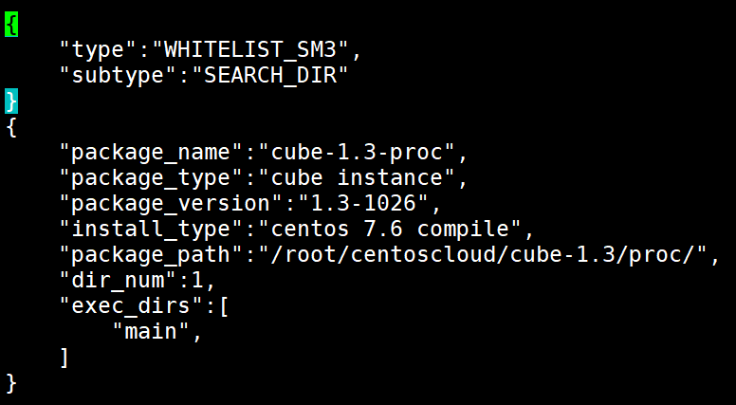
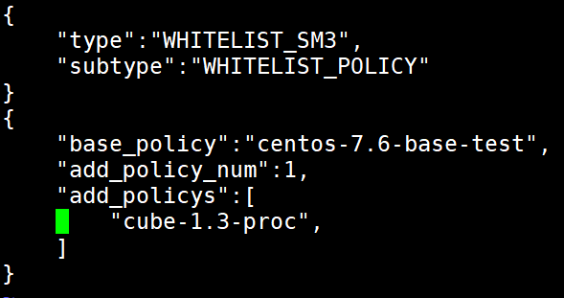
选手需要填写的数据结构
软件包白名单生成的数据结构
白名单策略生成的数据结构

Slide 20
白名单机制的拓展（1）
跨节点的白名单生成与管理
  应增加白名单采集节点，并将白名单采集机制迁移到采集节点中
  whitelist_base应运行于管理节点，并与白名单采集节点、白名单部署节点间建立可信连接
  白名单部署节点可基于whitelist_client扩展
  白名单模块应具备根据管理节点下发命令实时更新策略的能力
  可考虑配合强制访问控制策略进行
白名单的密码保护
  采集节点输出的软件包白名单和管理节点输出的白名单策略均可添加签名机制

Slide 21
白名单机制的拓展（2）
白名单的完整性报告
  一个使用了可信白名单机制的节点，有必要向外界提供对自己状况进行可信报告的功能
    可信报告内容包括可信引导程序、内核、系统初始化代码、白名单机制及其所使用的策略
  实现示范：cube-quotecheck用例
问题：有多种应用软件包组合方式的白名单，如何提供可信报告？
  TCM可信报告只提供PCR值的报告，多个白名单组合出的pcr值空间会出现状态爆炸现象
  解决方法：提交PCR报告时，附带软件包组合的选择及度量顺序
    报告验证方根据软件包组合的选择和度量顺序重新计算pcr值，并与完整性报告的pcr值对比。

Slide 22
第三讲 可信访问控制机制

Slide 23
任何一个安全模型，如果其在现实社会找不到对应，那么这个模型一定是错的，因为它违反了社会规律。
  —— 沈昌祥院士

Slide 24
最早的访问控制机制来自于军方的保密要求
保密制度：绝密-机密-秘密-公开
  对应着最早的多级安全模型
多级安全保密要求增加类别概念后，就构成了BLP模型
  从完整性需求考虑，对BLP模型取反即得到BiBa模型
商业上利益回避的要求诞生了中国墙模型
  中国墙模型中，用户选择了某类客体后，将禁止访问与其有利益冲突的客体

Slide 25
访问控制机制的分类
传统的访问控制机制，可以分为自主访问控制与强制访问控制
自主访问控制机制由信息的属主来制定对信息的访问控制策略
  Windows系统和Linux系统常见的用户和文件权限设置就是自主访问控制机制
强制访问控制机制为主客体添加标记，并制定标记间的强制策略
  强制访问控制机制可以建立起系统中的信息流规则，降低操作失误或恶意操作导致的安全风险
强制访问控制机制一般以特定的访问控制模型作为依据
  典型的访问控制模型：BLP模型，Biba模型，中国墙模型等

Slide 26
自主访问控制 vs 强制访问控制
“访问控制机制有自主访控，强制访控，基于角色的访控”错误！
  自主访控和强制访控是访控的类型，基于角色的访问控制是方法
    基于角色的访问控制既可以实现自主访控，也可以实现强制访控
自主访问控制和强制访问控制有本质的区别
  自主访问控制缺少证实安全性的方法，强制访问控制则具备信息流隔离特性
    强制访问控制机制可禁止违规的信息流
  等保一级要求自主访问，二级要求带审计的自主访问，三级及以上要求强制访问

Slide 27
强制访问控制示例：BLP模型
BLP模型是根据保密制度提出的一个强制访问控制模型，其目的是防止高安全级别的秘密信息泄漏到低安全级别用户中
BLP模型首先对系统中的主客体进行级别和类别标记
  标记可根据文件和用户的秘密级别和所属类型来定，如级别定为“绝密，机密，秘密，公开”，类型定为集合{财务，技术，行政}的子集
  级别从高到低排列，类别则以所有单位并集为最高，空集为最低
BLP模型的基本原则：
  不可上读：低级别主体不允许读高级别客体
  不可下写：高级别主体不允许写低级别客体

Slide 28
BLP模型中的信息流
{财务，技术，行政}
绝密
机密
{财务，技术}
{技术，行政}
{财务，行政}
秘密
{财务}
{技术}
{行政}
公开
不同级别间的信息流
{ }
不同类别间的信息流

Slide 29
BLP模型的特例
如果高级别需要向低级别发送信息，该如何处理
  例：保密程度高的领导需要向保密程度低的下属发送文件
BLP模型中，允许可信计算基内部执行违反信息流的操作
  可信计算基内部的操作被认为是可信任的
  实际操作中，则需确认高级别向低级别的写操作为可信操作，并给予其授权
  真实环境中，高级别向低级别发送信息的过程需经过脱密操作过程

Slide 30
强制访问控制面临的困难
语义断层问题
  访问控制目的是控制用户对数据的访问，但在系统底层，判断实体代表何种用户和什么数据是困难的，存在“语义断层”
  不在底层执行访问控制，又难以保证访问控制机制不被旁路
系统可信问题
  即使解决了语义断层问题，也难以保证主客体的代表性不被入侵者篡改
策略协同问题
  系统的多个访问控制机制需要根据需求无缝衔接，为此就需要统一策略，协同执行

Slide 31
二维安全模型
沈院士曾经提出过二维安全模型的思想
  严格受限的强制访问控制模型容易形成信息孤岛
  客体中存放的信息应看做是强制访问控制权限内不同级别信息的混合。
二维安全模型：用保密性和完整性结合的二维安全标识来标记系统中的主体和客体.
  将既符合BLP模型规则，也符合Biba模型规则的访问行为定义为正常访问行为，可以直接放行。
  对违反规则的访问行为，则需通过保密性检查和完整性检查，如可确认访问导致的信息流中不含有影响保密性和完整性的内容，则也可以允许。

Slide 32
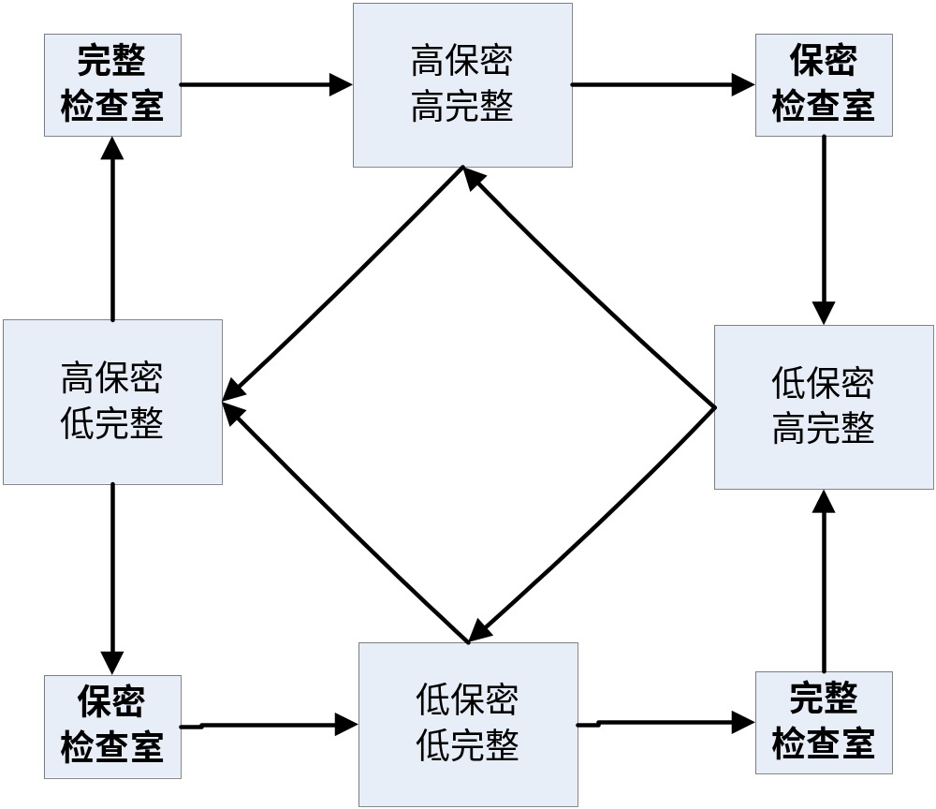
二维安全模型的疑惑与回答
学习二维模型时的疑惑
  保密室、完整室到底该如何做？如何确保保密检查和完整检查可信？
十多年后回顾二维安全模型的答案
  安全级别的定义本就来自于应用需求
  保密检查和完整检查就是业务流程在信息系统中的映射
可信3.0已经从更高的层次上解决了二维模型的问题

Slide 33
新型访问控制模型
歧路：语义严格隔离的信息流策略
  其严重缺乏实用性和可行性，因此只停留于理论研究
RBAC、DTE等模型：仅仅是方法的变化
策略合成问题：该符合哪种规则？
ABAC、UCON等模型
  尽量构建满足真实需求的访问控制规则
  在实现方面，则陷入到了无数细节之中
    如：UCON模型最复杂的是用户行为和安全机制的各类同步问题
我们是否背离了访问控制的初衷？

Slide 34
访问控制模型的挑战与回答
2003年，Zdancewic在论文中提出了强制访问控制面临的三大挑战
  信息流策略必须能适应现有的计算机体系结构
  信息流策略必须避免绝对信息隔离的模式
  信息流策略必须能满足用户的各种安全需求
可信3.0不但提出了类似的需求，还给出了解答
  应保持现有的计算部件架构不变，添加可信架构
  应保障应用开发流程，不改应用系统
  应以量体裁衣的方式为业务定制统一安全策略

Slide 35
可信3.0访问控制：双体系架构
保持计算部件架构基本不变，仅在必要位置插入监控点
  监控点的工作：获取监控信息，添加标记，根据标记执行访问控制决策
    依需求可添加少量辅助安全机制，如建策略表，查策略表，本地计算等
监控点与可信部件对接，实现主动监控的流程
  监控点向可信部件提供监控信息，接收可信部件下发的策略
  可信部件内部建立主动监控流程、安全管理机制和不同访控点的安全协作机制
可信部件与计算部件解耦后，可以完全根据安全的需求来设计自身

Slide 36
可信3.0访问控制：对应用透明
对应用透明的前提：系统执行关键节点的监控能力
  对计算环境主客体全生命周期监控的能力：应用关键行为能够被监控到
  具备监控应用关键行为的能力，就可以掌握计算环境主客体的安全属性
在可信部件（可信软件基）中，通过有机组合各监控节点信息，即可确定计算部件实体的属性
  确定主客体属性是进行正确标记的前提，正确标记是对用户和数据属性的映射
  lsm机制在内核对象中普遍提供了标记空间
正确标记的基础上，就可以制定合理的访问控制规则了

Slide 37
可信3.0访问控制：统一安全策略
统一安全策略的标准：与业务流程的安全需求一致
  每个安全机制的标记都是业务流程主客体属性的映射
  安全机制的强制访问控制规则也是根据业务流程的安全需求而制定的
安全机制的协同：业务流程安全机制的合成与替代
  多个部位安全机制可以协同构成完整的业务访问控制规则
  不适合执行访问控制的位置，可以考虑以适合位置执行的访问控制机制来替代
    只需安全机制统一于业务流程需求即可
cube架构对统一安全策略的支持
  通过数据格式自定义和安全协作机制，可以连接提供策略输入和审计输出的安全部件

Slide 38
跨越语义断层：策略模板
语义断层实际就是用户-数据安全属性映射到底层对象时出现的断层
  普通状态：需要进行复杂配置的用户-应用使用关系
  高级状态：支持多用户并发，包含中间件层的大型应用软件
  终极状态：封闭的应用环境，极端情况下远程维护无法禁止
统一策略只能解决普通状态的语义断层
  高级状态和终极状态只能想办法用标准规范和研究替代方案。
  普通状态下，“能解决”和方案实用化之间也存在着距离
  为应用建立策略模板以辅助安全属性映射是解决语义断层的有效方法
    可考虑开发可信工具辅助配置策略的生成

Slide 39
可信验证的实现
主客体的可信验证是等保2.0中等级保护三级系统的要求
  主客体可信验证就是确认系统主体确实是所预期的用户代表，客体确实是所预期的数据
  执行程序&数据文件的完整性校验是主客体可信验证的初级方式
主客体可信验证的思路
  初态的可信验证：完整性校验
  过程的可信验证：安全策略对非授权访问行为的隔离
  异常状况的可信验证：审计事件的无干扰分析

Slide 40
小结
强制访问控制机制是等级保护三级及以上的核心要求
访问控制机制是实际安全需求在信息系统中的映射，信息安全的目标是基于实际安全需求构建访问控制规则
可信3.0为访问控制机制的挑战提供了应对措施
访问控制有自己的主客体可信验证需求

Slide 41

谢谢大家！

